Slide 1
מערכת שידורים לאומית

Slide 2
מלחמת העולם השניה
היסטוריה ממלכתי לחטיבה העליונה - תכנית חדשה
שם המורה: יעל בוגין

Slide 3
מדגישים
השיעור מיועד רק לתלמידים שייבחנו בפרק הספר הפתוח
שיעור שני משניים

Slide 4
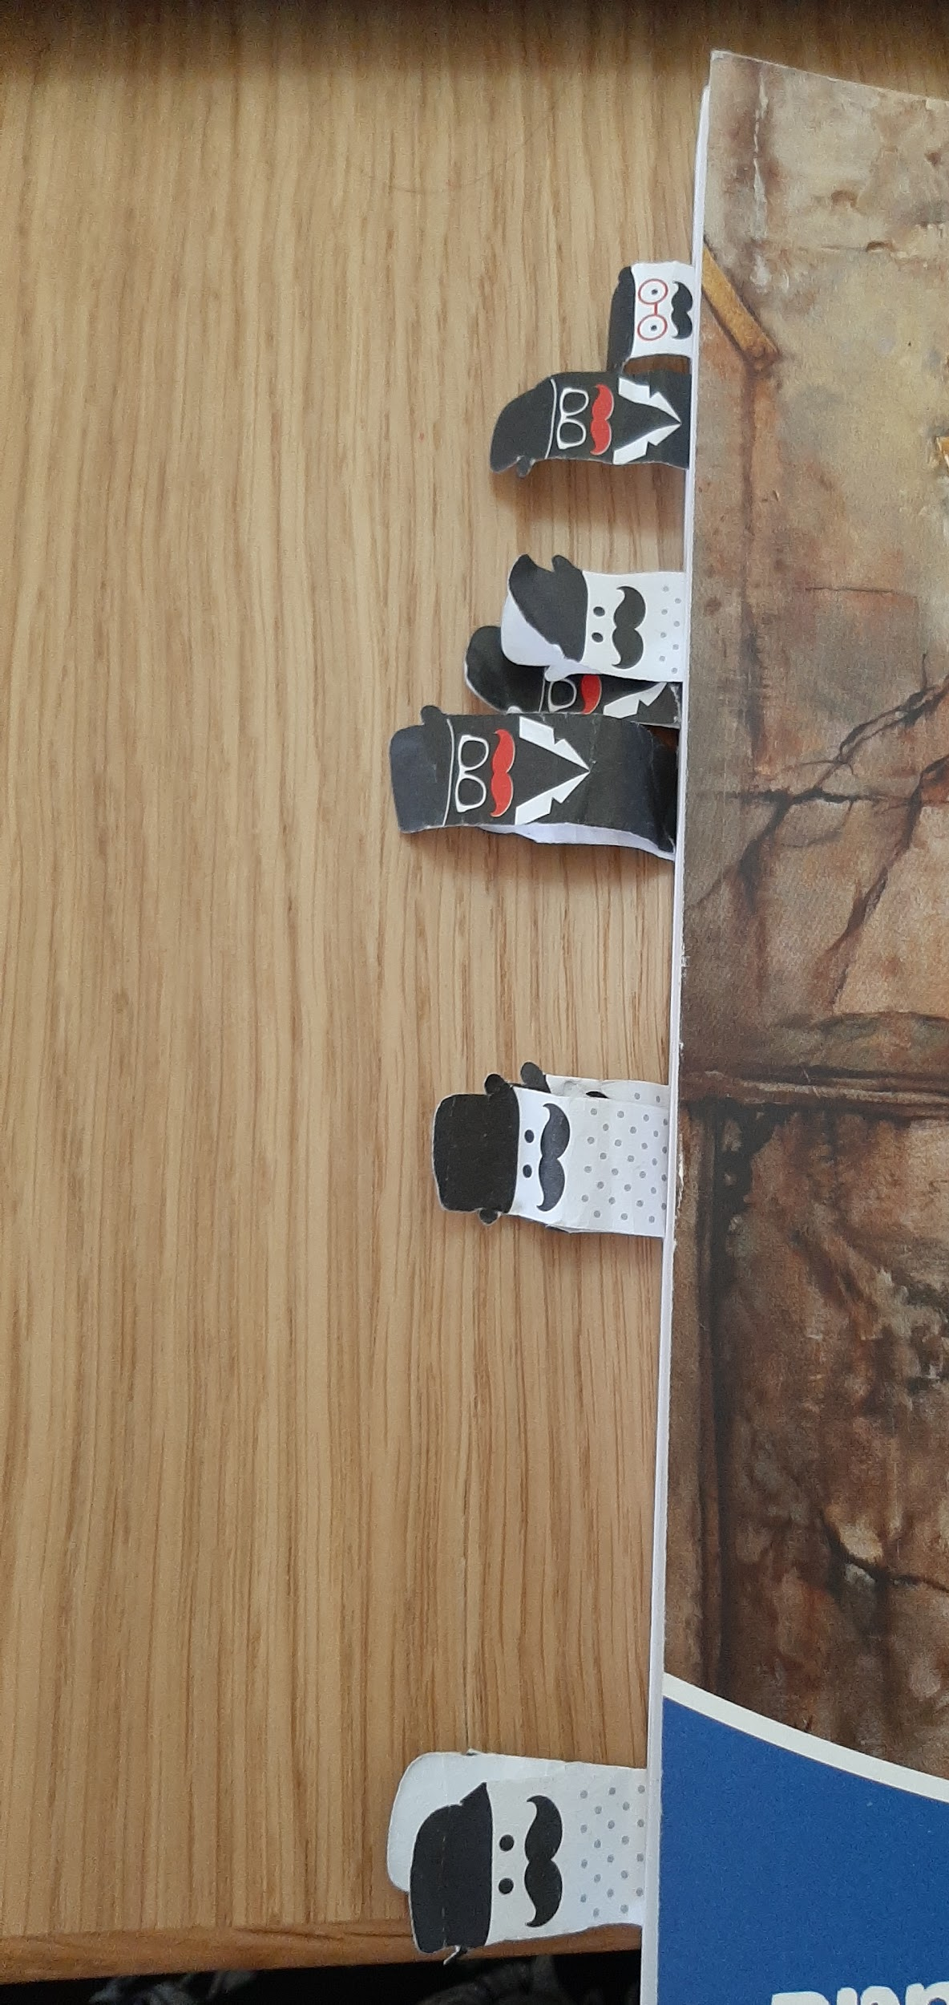
תזכורת:
א. נושא השואה ומלחמת העולם השניה חזר לבחינת הבגרות ל-70%
ב. הפרק - בבחינה עם ספר הלימוד!

Slide 5
נושאי הלימוד לשיעור הזה
המלחמה מתרחבת: המלחמה בחזית המזרחית .
ההתקפה על פרל הרבור והצטרפות ארה"ב למלחמה .
קרבות המפנה - אל עלמיין וסטלינגרד. הפלישה לנורמדי .
[ההכרעה: קרב קורסק, הפלישה לנורמנדי]
כניעת גרמניה והטלת פצצות האטום על יפן .

Slide 6
שאלות חשיבה לתרגול
הנסיגה מדנקירק הוגדרה על ידי ראש ממשלת בריטניה, צ'רצ'יל, כ"נס". היעזר בספר הלימוד והסבר מדוע נתפסה הנסיגה ה"נס" בקיץ 1940.
בשבועות שלפני הנסיגה מדנקירק עלו בהנהגה הבריטית רעיונות לגבי כריתת הסכם נפרד עם גרמניה הנאצית. מידע על כוונתו של היטלר להסכם כזה מבוסס למדי. היעזר בספר, במפות ובמידע שלך לגבי תפיסותיו של היטלר, הסיבות הבריטיות למדיניות הפיוס והסבר מדוע היו תומכים להסכם כזה - הן בהנהגת בריטניה והן היטלר.

Slide 7
היסטוריונים של השואה רואים קשר בין מבצע ברברוסה לתחילת הרצח המאורגן של היהודים. היעזר בספר הלימוד ובקטע המקור בעמוד זה, ואתר שני הסברים לפחות לקשר זה. הסבר.
הנחיות לחיילי הצבא הגרמני ערב הפלישה לברית המועצות, 4 ביוני 1941
הבולשביזם הוא אויב נפשו של העם הגרמני הנציונאל-סוציאליסטי. גרמניה חייבת להיאבק בהשקפת עולם מפוררת זו ובנשאיה. המאבק הזה מחייב את נקיטתם של אמצעים אכזריים ונמרצים נגד המסיתים, נגד לוחמי הגרילה, נגד המחבלים ונגד היהודים הבולשקביקים ואת חיסולה המוחלט של כל התנגדות פעילה או סבילה.
(כ"ד בראונינג, הדרך אל הפתרון הסופי, עמק 243)
[הקטע כאן הוא חלק מפקודה המכונה "פקודת הקומיסרים", מועתק פה מספר הלימוד "משלום למלחמה ושואה", מט"ח. הרחבה במאמר של אנדריאס הילגרובר]

Slide 8
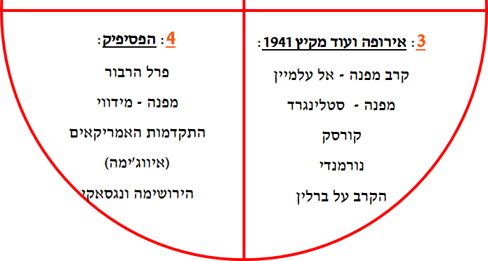
בשיעור היום

Slide 9
קרבות המפנה - אל עלמיין

Slide 10
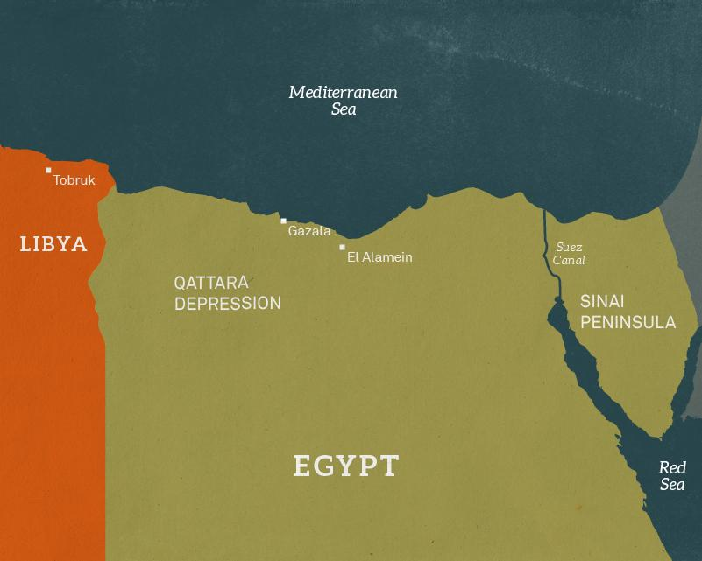
אל עלמיין
המפה ממוזיאון המלחמה הבריטי
הבאה מארכיון המפות ההיסטוריות

Slide 11
קרב מפנה - אל עלמיין
בסתיו 1942 נכנעו בפעם הראשונה כוחות נאצים לכוחות בעלות הברית
באל עלמיין שבמצרים ניצחו כוחותיו של מונטגומרי את קורפוס אפריקה של רומל הגרמני

Slide 12
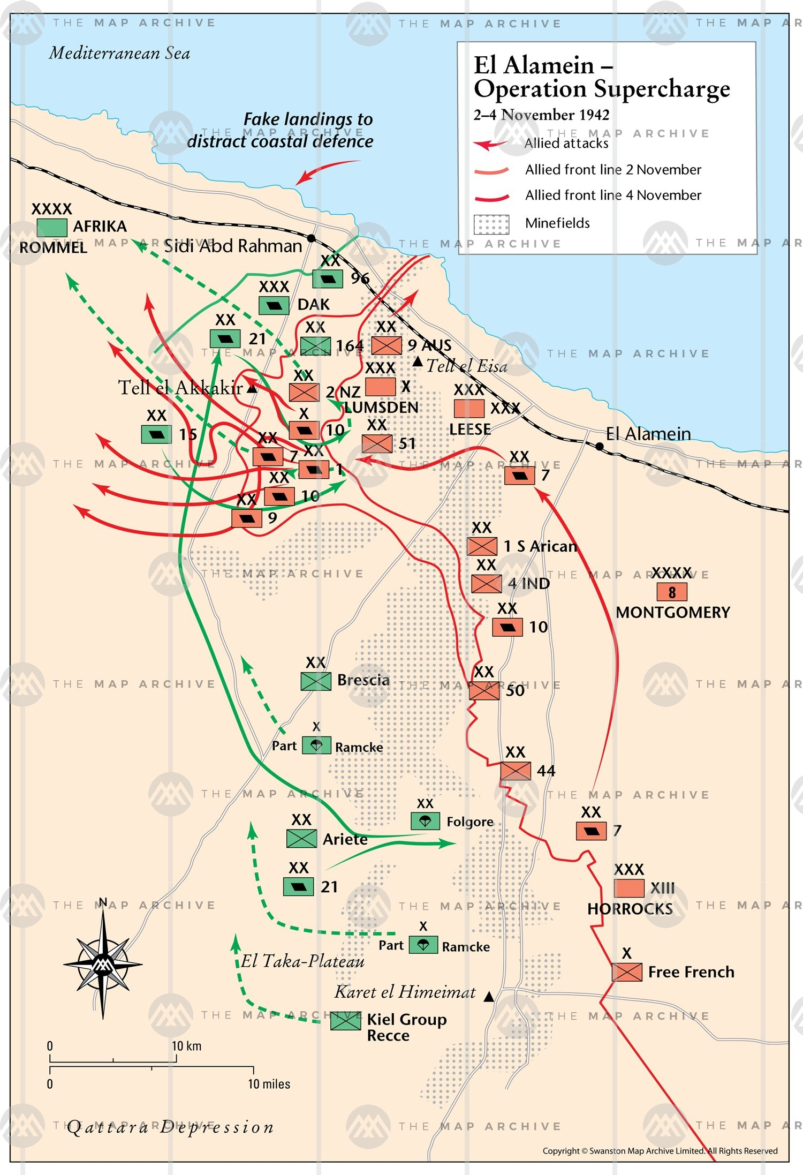
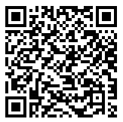
למתעניינים
א. הבר קוד - למפה מפורטת
ב. אנחנו:
"...אל עלמיין אף אותך לא נשכחה
עת אל שדות הדרום הרחבים
אל הנגב פלוגונת נשלחת
עם מקלות כתחליף לרובים…"
(רבותי ההיסטוריה חוזרת)
המפה מארכיון המפות ההיסטוריות

Slide 13
קרבות המפנה - סטלינגרד

Slide 14
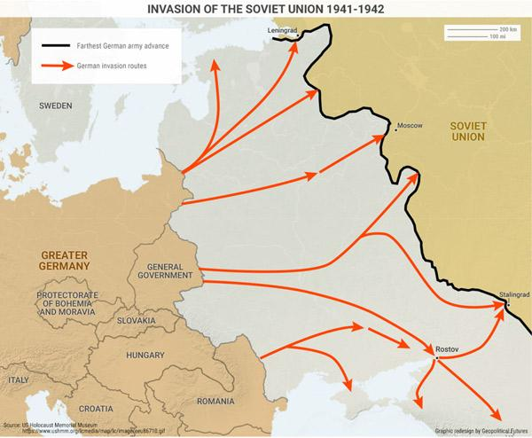
סטלינגרד
המפה מאתר.
mauldineconomics

Slide 15
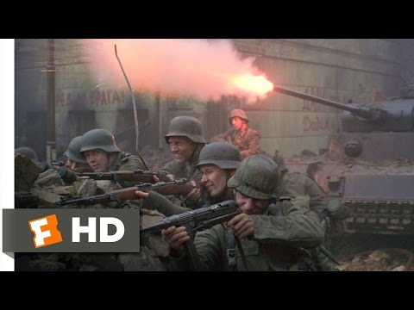
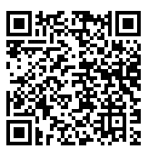
קרב מפנה סטלינגרד
בפברואר 1943 נכנעו הכוחות הגרמנים בסטלינגרד לכוחות הצבא האדום
שבוע קודם הועלה פון פאולוס, המפקד הגרמני לדרגת מרשל…
הכישלון והכניעה הראשונה של כוחות נאצים על אדמת אירופה
{מתוך "אויב בשער". כאן קטע אחר מהסרט)

Slide 16
קרבות ההכרעה
לידיעה בלבד. לא ישאלו בבגרות

Slide 17
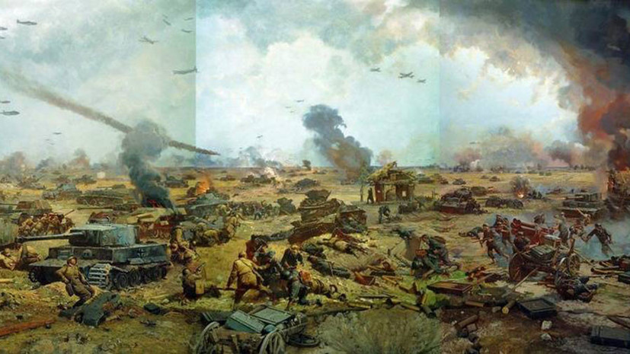
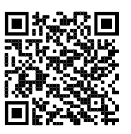
המצב מתחיל להשתנות - קורסק
חצי שנה לאחר קרב סטלינגרד
קרב קורסק - קיץ 1943
קרב השריון הגדול ביותר בהיסטוריה
(כתבה בנושא מהעיתון "מקור ראשון")
האיור מאתר RT הטלויזיה הרוסית

Slide 18
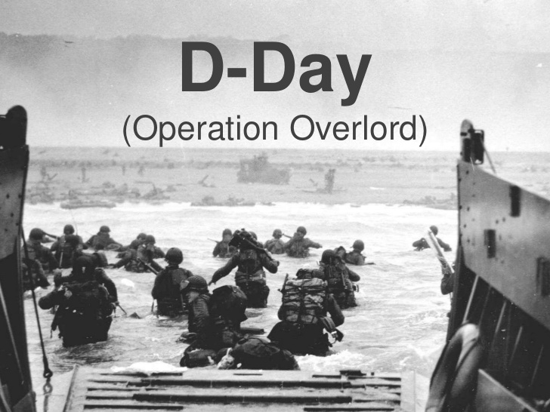
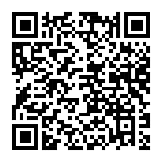
גם במערב היבשת - נורמנדי
הנחיתה בנורמנדי (צרפת)
ה-D DAY - קיץ 1944
[התמונה מאתר SLIDE SHARE]
לתחילת הסרט:
"להציל את טוראי ריאן"

Slide 19
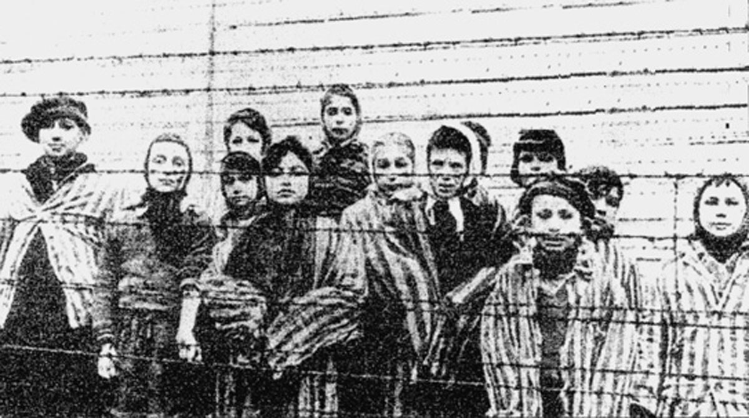
והיהודים...
עם התקדמות בעלות הברית
יהודים שנותרו בחיים שוחררו
ב 27.1.1945 שוחרר מחנה אושוויץ בידי הצבא האדום
[התמונה מאתר יד ושם]

Slide 20
הקרב על ברלין
סיום המלחמה באירופה

Slide 21
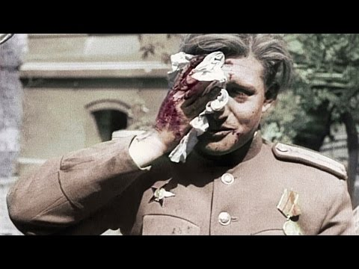
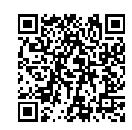
הקרב על ברלין
כוחות בעלות הברית מכתרות את ברלין
היטלר מתאבד
ב-8.5.1945 נכנעת גרמניה
תמה המלחמה באירופה

Slide 22
מה יכולים לשאול
קרבות המפנה: בחר אחד מקרבות המפנה - הצג אותו בקצרה והסבר את חשיבותו במהלך המלחמה. הסבר מדוע בחרת דווקא בקרב זה. מה לדעתך יכלה להיות השפעתו על שני הצדדים היריבים במלחמה? נמק

Slide 23
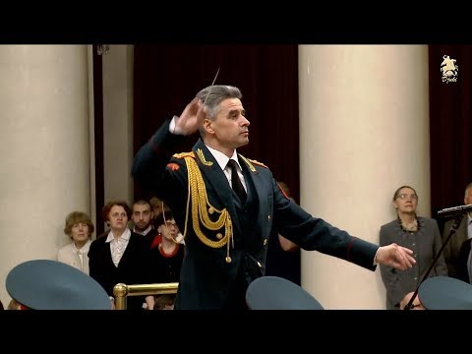
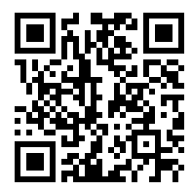
תכף הפסקה
דקה לפני שאתם יוצאים להפסקה - האזינו לשיר המלחמה הרוסי
המלחמה הקדושה
(יש תרגום לעברית)
מוזמנים לשוב בעוד 9 דקות ונחזור להכיר את מרחב האוקינוס השקט והמלחמה שם.

Slide 24
המלחמה באוקינוס השקט

Slide 25
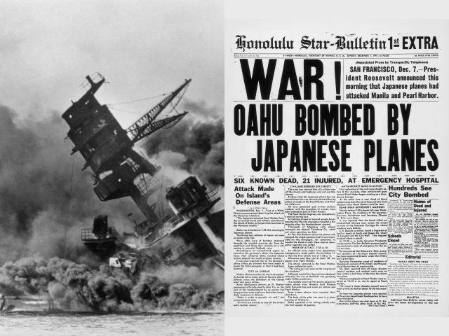
האימפריה היפנית
זיכרו שהמלחמה במרחב הזה החלה בקיץ 1937!
בהשתלטות היפנית על צפון סין.
כאן - ההתקפה היפנית על פרל הארבור (שבהוואי)
ארה"ב מצטרפת לבעלות הברית [התמונה מאתר
HISTORY ON THE NET]

Slide 26
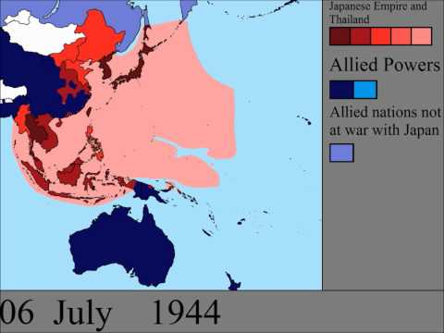
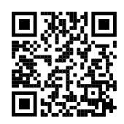
האימפריה היפנית
שימו - :
היפנים משתלטים על אימפריה של ממש
כאן - מההתקפה על פרל הארבור (7.1.1941)
עד שעוצרים אותם...

Slide 27
קרבות המפנה - מידווי

Slide 28
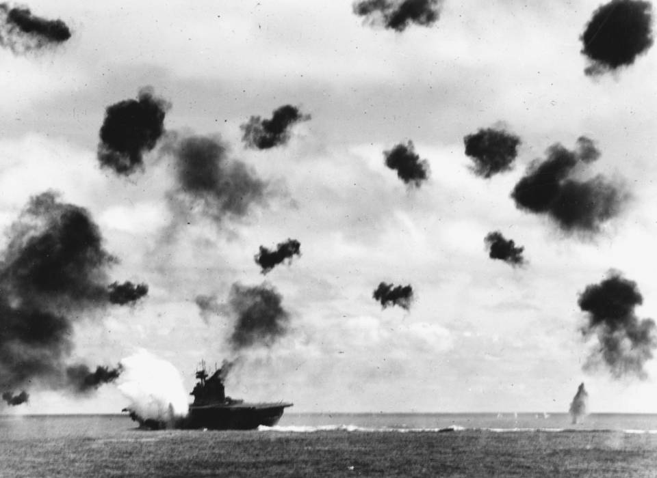
קרב מידווי
קרב ימי גדול בקיץ 1942
בו הצליחו כוחות אמריקאים
לעצור את התקדמות
היפנים
(במרחב האי מידווי)
יחד עם "קרב ים האלמוגים"
משלים את עצירת היפנים (הצילום ממוזיאון מלה"ע 2)

Slide 29
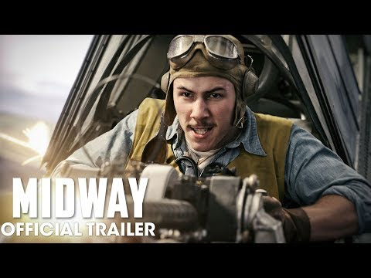
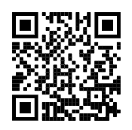
המלצה
סרט המבוסס על הסיפור של הקרב - נקרא "מידווי"
מציג גם את ההתקפה על פרל הארבור

Slide 30
היפנים עדיין
שולטים על מדינות רבות, מאות רבות של איים באוקינוס השקט ועל כשני מיליארד בני אדם...

Slide 31
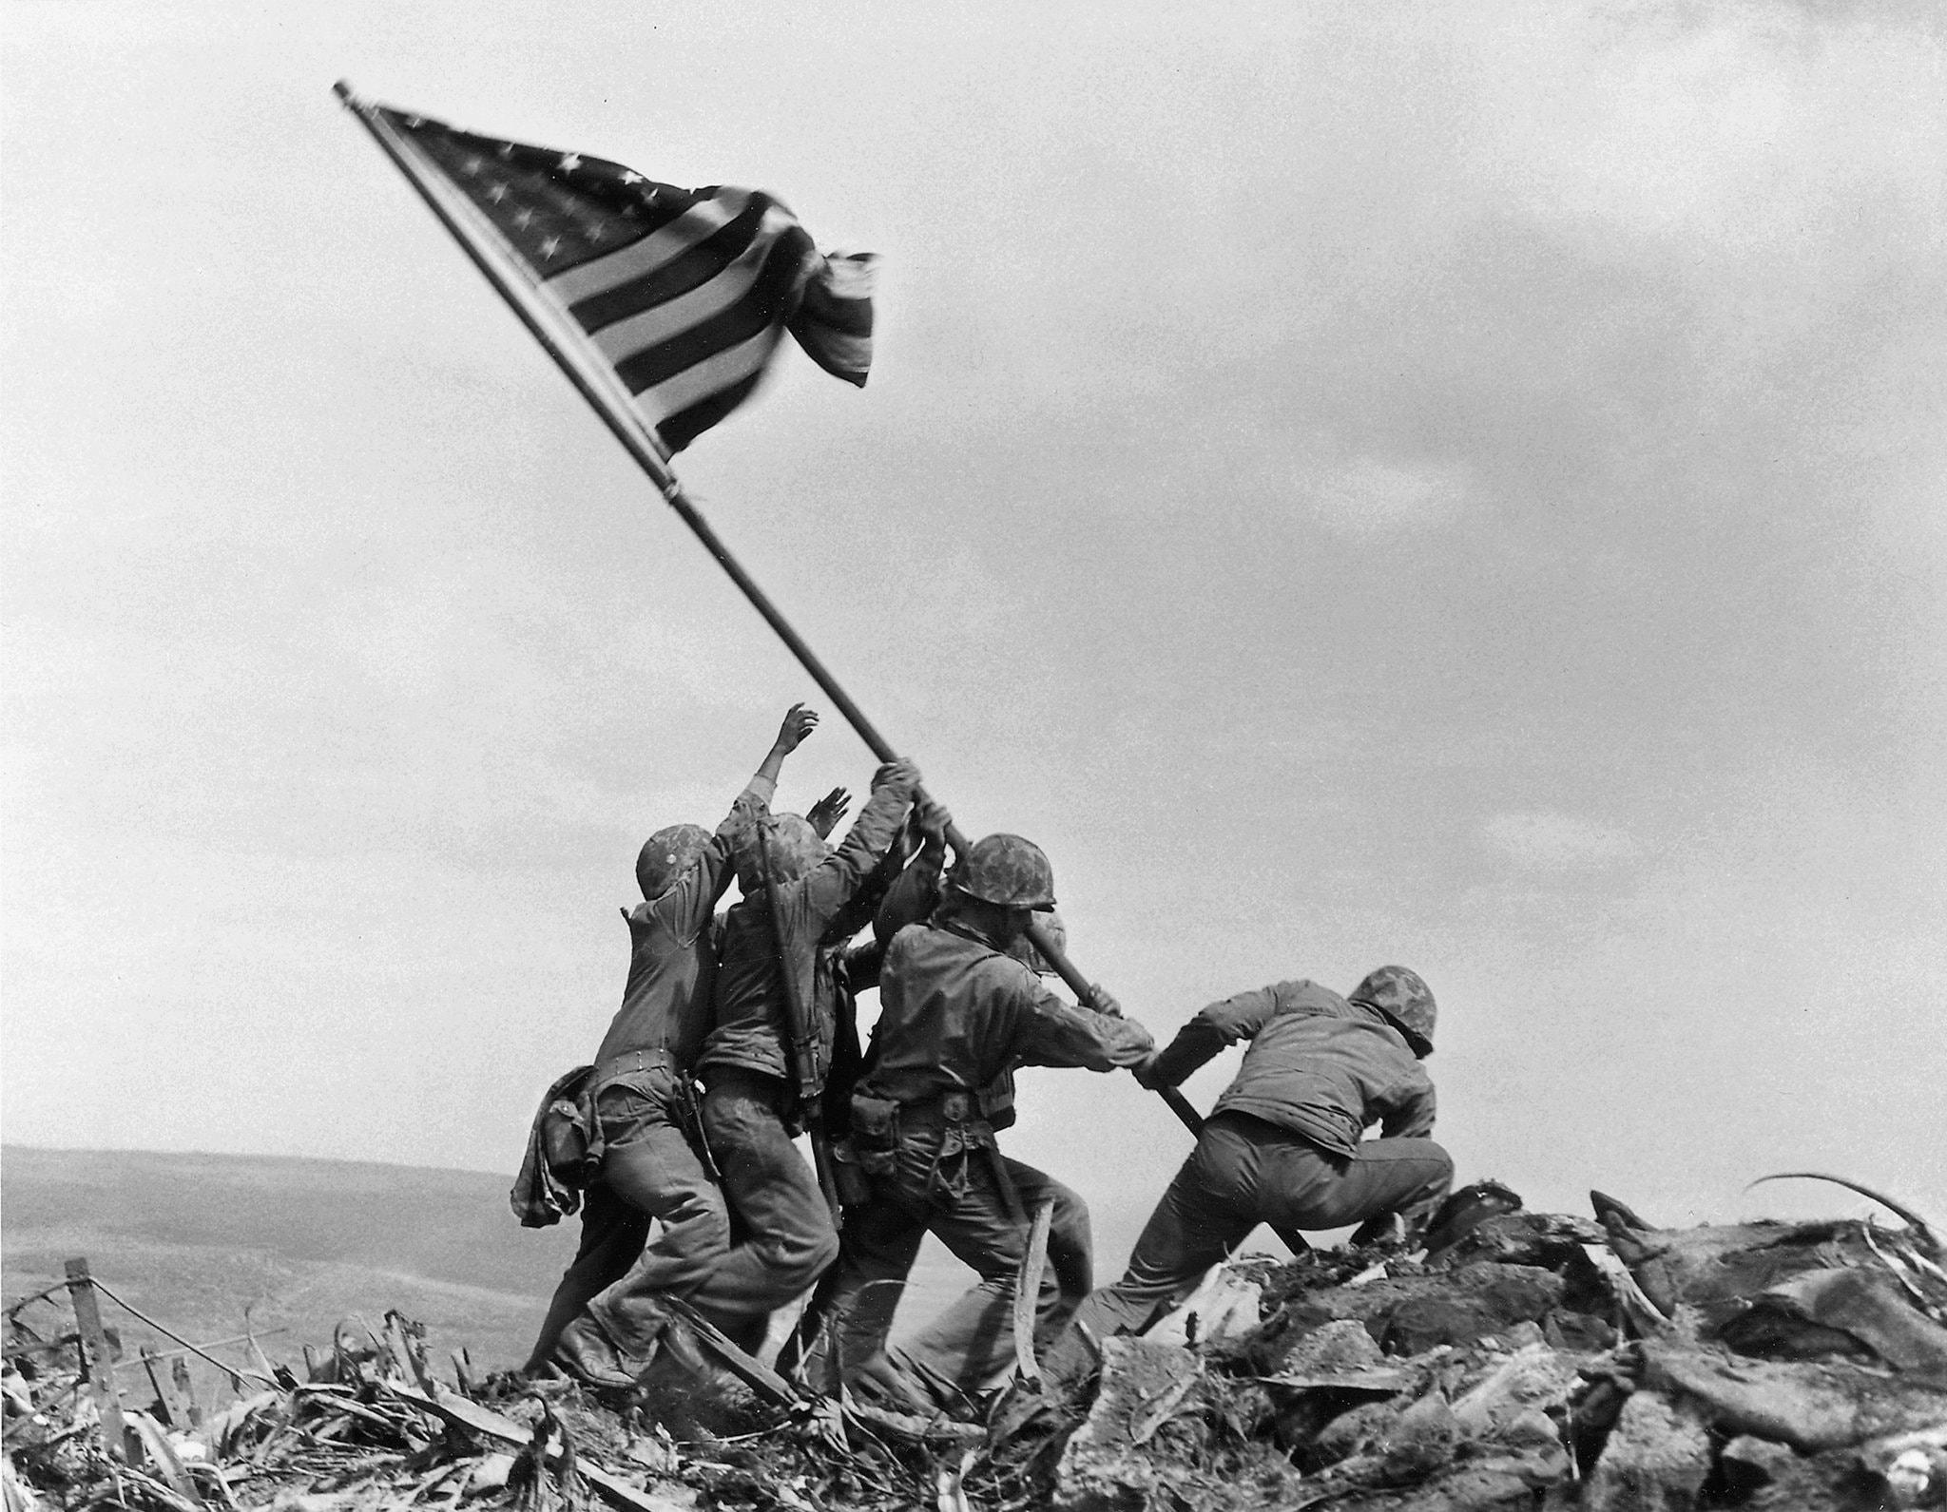
מאי לאי
מתקדמים הכוחות האמריקאים
כאן התמונה מאיוו ג'ימה - הנפת הדגל לאחר 35 ימי לחימה
התמונה מאתר הN.Y.T

Slide 32
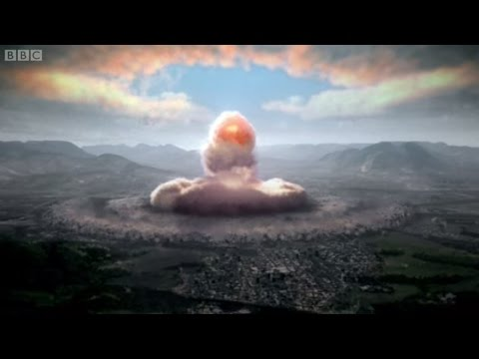
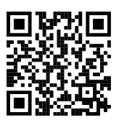
הטלת פצצות האטום
ב6.8 הירושימה
ב8.8 נגסקי
קרוב ל200,000 הרוגים
עשרות אלפי פצועים, מומים לדורות הבאים.

Slide 33
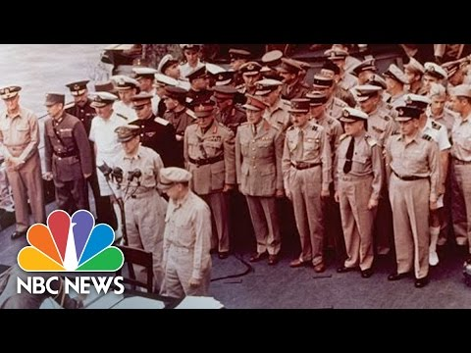

ב2.9.1945
נכנעו היפנים בפני בעלות הברית -
הטקס על סיפון נושאת המטוסים
מיסורי.
בכך תמה הנוראה במלחמות המין האנושי

Slide 34
תודה על ההקשבה

Slide 35
